Slide 1
sql
10
create table joinData(
userNum int(30) auto_increment,
gender varchar(6) not null,
nationality varchar(20) not null,
userName varchar(20) not null,
userID varchar(20) ,
userPW varchar(20) not null,
userPhone varchar(20),
userAddr varchar(100) not null,
userEmail varchar(30) not null,
joinData TIMESTAMP,
primary key(userNum,userID,userPhone)
)ENGINE=InnoDB DEFAULT CHARSET=utf8;
11
DESC joinData;
12
insert into joindata(gender,nationality,userName,userID,userPW,userPhone,userAddr,userEmail)
VALUES ('남자','한국','경호','kkh','1234','010','신림동','kkk@kk.com');
13
select * from joindata;
mysql -u root –p
2. password : mariadb
3. create user 'oneteam'@'%' identified by '1234'; // 유저 만들기
4. grant all privileges on home.* to 'oneteam'@'%'; // 유저에게 홈 데이터베이스 모든 권한 주기
5. show grants for 'oneteam'@'%'; // 유저 권한 맞게 받았는지 조회하기
6. mysql -u oneteam -p // 만든 유저 계정 접속하기
7. password : 1234
8. create database home; // 데이터베이스 만들기 show databases; 데이터베이스 만들어졌는지 확인하기
9. use home; //데이터베이스에 접속하기

Slide 2
테이블 명세서
테이블 한글명 | 테이블 영문명 | 순번 | 컬럼한글명 | 컬럼영문명 | 테이터타입 | 길이(정수) | Not null 설정 | 기본키(Pk) | 외래키(Fk) | 제약조건 명 | Fk테이블 명 | 비고
회원정보 | joinData | 1 | 회원번호 | userNum | int | (30) |  | O |  |  |  | Extra:auto_increment 번호 자동증가 설정했습니다.
회원정보 | joinData | 2 | 성별 | gender | varchar | (6) | O
회원정보 | joinData | 3 | 국적 | nationality | varchar | (20) | O
회원정보 | joinData | 4 | 이름 | userName | varchar | (20) | O
회원정보 | joinData | 5 | 아이디 | userID | varchar | (20) |  | O
회원정보 | joinData | 6 | 비밀번호 | userPW | varchar | (20) | O
회원정보 | joinData | 7 | 연락처 | userPhone | varchar | (20) |  | O
회원정보 | joinData | 8 | 주소 | userAddr | varchar | (100) | O
회원정보 | joinData | 9 | 이메일 | userEmail | varchar | (30) | O
회원정보 | joinData | 10 | 가입날짜시간 | joinData | TIMESTAMP |  |  |  |  |  |  | 입력값이 들어 올때 자동 날짜시간 설정 값이 입력됩니다.

Slide 3
데이터 베이스 정리
오라클 데이터 베이스 정리
간단한 정리
COMMIT, ROLLBACK
권한 주기
기본키,외래키 추가 삭제하기
기본키 두개 이상 주기
제약조건
추가 사항
MariaDB & Mysql 정리
간단
기본키
기본키 예문
외래키 추가 삭제 예문
데이터 타입
자동 증가 컬럼

Slide 4
오라클 데이터 베이스 정리
간단한 정리
1. 생성된 모든 테이블 조회 ※ 데이터 타입
SELECT * FROM TAB;
2. 테이블생성 (테이블이름이 USERS)
CREATE TABLE USERS(
USERNO NUMBER,
EMAIL VARCHAR2(255) NOT NULL,
PWD VARCHAR2(100) NOT NULL,
NAME VARCHAR2(100) NOT NULL,
PNO VARCHAR2(100) NOT NULL,
ADDRESS VARCHAR2(255)
);
타입 | 설 명
varchar | 가변 길이 문자 데이터 (1~4000byte)
varchar2 | 가변 길이 문자 데이터 (1~4000byte) - 권장
char | 고정 길이 문자 데이터(1~2000byte)
number | 숫자 가변 길이 데이터
date | 날짜 ( 7바이트로 저장)
clob | 단일 바이트 가변 길이 문자 데이터(1~4Gbyte)

Slide 5
간단한 정리
3. 테이블 정보 보기
desc USERS;
4. 테이블 수정
ALTER TABLE USERS
ADD (NAME2 VARCHAR2(30) );
ALTER TABLE USERS
MODIFY(NAME2 VARCHAR2(40) ); -- 컬럼 수정할시 크기확인--
ALTER TABLE USERS
RENAME COLUMN NAME2 TO NAME3;
ALTER TABLE USERS
DROP COLUMN NAME3;
5. 테이블 삭제
DROP TABLE USERS;
6. PK, FK 관련
1) 테이블 생성시 주키 설정
CREATE TABLE USERS(
USERNO NUMBER,
EMAIL VARCHAR2(255) NOT NULL,
PWD VARCHAR2(100) NOT NULL,
NAME VARCHAR2(100) NOT NULL,
PNO VARCHAR2(100) NOT NULL,
ADDRESS VARCHAR2(255)
CONSTRAINT PK_USERS PRIMARY KEY(USERNO)
);
2) 테이블 생성 후 주키 설정
ALTER TABLE USERS
ADD CONSTRAINT PK_USERS PRIMARY KEY(USERNO);

Slide 6
간단한 정리
3) 테이블 생성시 외래키 설정
CREATE TABLE USERS(
USERNO NUMBER,
EMAIL VARCHAR2(255) NOT NULL,
PWD VARCHAR2(100) NOT NULL,
NAME VARCHAR2(100) NOT NULL,
PNO VARCHAR2(100) NOT NULL,
ADDRESS VARCHAR2(255)
CONSTRAINT FK_USERS FOREIGN KEY(USERNO)
REFERENCES USERS_INFO(USERNO)
);
4) 테이블 생성 후 외래키 설정
ALTER TABLE USERS
ADD CONSTRAINT FK_USERS FOREIGN KEY(USERNO)
REFERENCES USERS_INFO(USERNO);
5) 테이블 키 삭제
ALTER TABLE USERS
DROP CONSTRAINT PK_USERS [CASCADE]; -- 연계된 키까지 삭제
7.DESC 테이블 컬럼 명 조회하기 컬럼 크기
DESC USERS;

Slide 7
COMMIT
사용법은 COMMIT; 만 쓰면 된다
이게 COMMIT을 안하면
나중에 해당 데이터베이스를 가지고 뭔가 할 때
분명히 insert나 update 시켜 놓은 것이 증발하는 현상이 발생하는데
이게 얼마나 시간이 오래 지나야 그렇게 되는지 모르겠어서
시간 제약상 언젠가는 없어진다는 것을 알아두자
이제 COMMIT의 반대인 ROLLBACK을 한번 알아보자
ROLLBACK은 해당 내가 수행한 내용을 COMMIT 전의 내용으로 모두 돌리는 것인데
사용법 역시 COMMIT과 비슷하게
ROLLBACK;
이다

Slide 8
권한 주기
-시스템 계정으로 접속하기-
CONN SYSTEM/12345
-계정 생성하기-
CREATE USER 유저ID IDENTIFIED BY "비밀번호";
-계정 삭제-
DROP USER "유저ID" CASCADE;
-계정 비밀번호 변경-
ALTER USER "유저ID" IDENTIFIED BY "비밀번호";
-모든 계정 조회-
SELECT * FROM ALL_USERS;
SELECT * FROM DBA_USERS;
-모든 권한 주기-
GRANT CONNECT, RESOURCE, DBA TO 해당ID;
-권한 주기 예시-
GRANT DELETE, INSERT, SELECT, UPDATE ON 테이블명 TO 해당ID;
권한 취소 예시
REVOKE DELETE, INSERT, SELECT, UPDATE ON 테이블명 TO 해당ID;
-시스템 권한 리스트-
CREATE USER : 데이터 베이스 유저 생성 권한
SELECT ANY TABLE : 모든 유저의 테이블 조회 권한
CREATE SESSION : 데이터베이스 접속 권한
CREATE TABLE : 테이블 생성 권한
CREATE VIEW : view 생성 권한
CREATE PROCEDURE USER : procedure, function, package 생성 권한
CREATE SEQUENCE : sequence 생성 권한
SYSDBA : 데이터베이스 관리 최고 권한
SYSOPER : 데이터베이스 관리 권한

Slide 9
기본키,외래키 추가 삭제하기
테이블 기본키 추가하기(ALTER TABLE ADD)
ALTER TABLE 테이블명 ADD PRIMARY KEY (컬럼명1, 컬럼명2, 컬럼명3 )
예시 USER라는 테이블에 USER_ID이라는 컬럼을 기본키로 추가할 때
-> ALTER TABLE USER ADD PRIMARY KEY (USER_ID)
테이블 기본키 삭제하기(ALTER TABLE DROP)
ALTER TABLE 테이블명 DROP PRIMARY KEY
예시 USER라는 테이블에 기본키를 삭제할 때 -> ALTER TABLE USER DROP PRIMARY KEY
외래키
CONSTRAINT 제약 조건명
생성 SQL> ALTER TABLE 테이블명 ADD CONSTRAINT fk_bbs_id FOREIGN KEY(id) REFERENCES 참조되는 테이블명(id); 삭제 SQL> ALTER TABLE 테이블명 DROP CONSTRAINT fk_bbs_id;

Slide 10
기본키 두개 이상 주기
보통 테이블 만들때
create table 테이블명(
컬럼1 number primary key,
컬럼2 number primary key
);
이렇게 하게되면 기본키 에러가 발생한다.
기본키는 복수가 되는데 왜? 라는 의문을 가질수 있지만
'기본키를 구성하는 컬럼이 복수일 수는 있어도'
'기본키가 복수일 수는 없다' 라고 생각하면 이해가 쉬울 것 같다.
그럼 기본키를 구성하는 컬럼을 복수로 하기위해선 어떻게 하느냐
create table tab ( 컬럼1 number, 컬럼2 number,
CONSTRAINT 기본키이름 PRIMARY KEY (컬럼1, 컬럼2)
);
이런식으로 사용하면 된다.

Slide 11
제약조건
제약조건은 컬럼에 대한 속성을 정의하는 것이며, 데이터 무결성을 보장하기 위한 용도로 사용된다. 다시말해, 제약조건을 설정한다는 것은 테이블이나 속성에 부적절한 데이터가 들어오는 것을 사전에 차단하도록 규칙을 정하는 것이라고 생각하면 된다.
제약조건은 컬럼의 속성처럼 사용하지만, 엄연히 데이터베이스의 객체이므로 고유의 이름(제약조건 명)을 지정해주어야 한다. 사용자가 지정하지 않는 경우, ORACLE이 자동으로 부여해준다.
1.NOT NULL
컬럼을 정의할 때(NOT NULL의 경우 오로지 컬럼에만 적용 가능하다. 테이블은 안됨.) NOT NULL 제약조건을 명시하면 해당 컬럼에는 반드시 데이터를 입력해야만 한다. 반드시 데이터가 들어와야만 하는 컬럼에 명시를 해두면 유용할 것이다.
/*제약조건 명을 따로 부여하지 않음(ORACLE이 자동으로 부여)*/
CREATE TABLE example1 (
col1 VARCHAR(10)
,col2 VARCHAR(10) NOT NULL
);
/*제약조건 명을 따로 부여함(col2_notnull)*/
CREATE TABLE example2 (
col1 VARCHAR(10)
,col2 VARCHAR(10) CONSTRAINT col2_notnull NOT NULL

Slide 12
2. UNIQUE
단어 뜻 그대로 해당 컬럼에 들어가는 값이 테이블 전체에서 유일해야한다는(중복값을 허용하지 않는다는) 의미이다. 당연히 NOTNULL과 함께 사용할 수 있다.
//
CREATE TABLE example3 (
col1 VARCHAR(10) UNIQUE
,col2 VARCHAR(10) UNIQUE NOT NULL /* NOT NULL과 함께 부여 */
,col3 VARCHAR(10) CONSTRAINT col3_unique UNIQUE(col3)
);
3. PRIMARY KEY
'기본키'라고 많이 불리는 제약조건이다. UNIQUE+NOTNULL의 형태를 띄며, 테이블 당 1개의 기본키만 생성할 수 있다. 물론, 여러 컬럼을 묶어 하나의 기본키로 만드는 것이 가능하다. (최대 32개 까지 가능하다.) 기본키는 데이터 무결성을 지켜주는 역할을 한다.
//
CREATE TABLE example4 (
col1 VARCHAR(10) PRIMARY KEY
,col2 VARCHAR(10)
,col3 VARCHAR(10)
);
/*여러 컬럼을 묶을 때는 CONSTRAINT 키워드를 사용*/
CREATE TABLE example5 (
col1 VARCHAR(10)
,col2 VARCHAR(10)
,col3 VARCHAR(10)
CONSTRAINT PK_example5 PRIMARY KEY(col1, col2)
);

Slide 13
4. FOREIGN KEY
'외래키'라고 많이 불리우는 제약조건이다. 테이블 간의 참조 데이터 무결성을 보장해준다. 참조 데이터 무결성 보장을 통해, 참조 관계가 있는 테이블의 데이터 추가, 삭제, 수정을 통제할 수 있다. 아무래도 '관계'에 관한 제약조건이다 보니, 다른 제약조건에 비해 제약사항이 복잡한데, 아래와 같다.
▶ 참조하는 테이블이 먼저 생성되어 있어야 함.
▶ 외래키가 참조하는 컬럼은 참조하는 테이블의 기본키(PRIMARY KEY)이어야 함.
▶ 여러 컬럼을 외래키로 할 경우, 참조하는 테이블의 기본키와 컬럼 개수 및 순서가 같아야 함.
▶ 기본키와 마찬가지로, 최대 32개 컬럼까지 가능.
//
CREATE TABLE example6 (
col1 VARCHAR(10) PRIMARY KEY
);
CREATE TABLE example7 (
col4 VARCHAR(10)
,col5 VARCHAR(10)
CONSTRAINT FK_example7 FOREIGN KEY(col4) REFERENCES example6(col1)
);

Slide 14
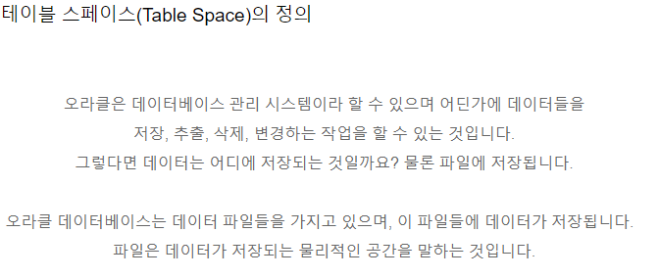
5. CHECK
단어 뜻 그대로, 컬럼에 입력되는 데이터를 CHECK하여 미리 지정된 조건에 맞을 경우에만 입력을 허락하고, 그렇지 않으면 오류를 발생시킨다.
//
CREATE TABLE example8 (
col1 NUMBER(10)
CONSTRAINT ex8_check CHECK (col1 BETWEEN 1 AND 9)
추가 사항 테이블 스페이스를 사용해 테이블를 관리할 수 있습니다. 추가 사항이므로 정의만 알고 넘어갑니다 .

Slide 15
MariaDB 정리 간단
Database 삭제하기 DROP DATABASE 테이터베이스명;
사용자 확인하기
SELECT HOST,USER,PASSWORD FROM USER;
사용자 만들기1
사용자 이름 jb, 내부에서만 접속 가능, 비밀번호 1234
create user 'jb'@'localhost' identified by '1234’;
사용자 만들기 2
사용자 이름 jb, 어디에서나 접속 가능, 비밀번호 1234
create user 'jb'@'%' identified by '1234';
사용자 삭제하기
drop user 'jb'@'%’;
사용자 권한 주기 모든 권한 주기
예시GRANT ALL PRIVILEGES ON 데이터베이스이름.*TO'아이디'@'%’
grant all privileges on test.* to 'jb'@'localhost';
상태확인 mysql.server status
시작하기 mysql.server start
정지하기 mysql.server stop
접속하기 mysql -u root -p
Database 확인하기 show databases;
Database 만들기 create database 데이터베이스명;
Database 사용하기 use 데이터베이스명;

Slide 16
간단2
권한 제거하기
예시 jb@localhost가 test 데이터베이스에
가진 모든 권한을 제거
revoke all on test.* from 'jb'@'localhost'; user 권한 보기
show grants for '아이디'@'localhost(또는%)’;
테이블 조회문 컬럼에 데이터 값 조회
DESC 테이블 명;
DESC table_1;
데이터 추가시 일부 컬럼에만 값을 넣을 때
INSERT INTO table_1 ( column_1, column_2 ) VALUES ( 'b', 'bb' );
table 확인하기 show tables;
table 생성하기 CREATE TABLE 테이블명 ( id INT PRIMARY KEY, name VARCHAR(20) );
값 추가하기 INSERT INTO mytable VALUES ( 1, 'Will' );
값 삭제하기 DELETE FROM mytable WHERE id = 1;
값 수정하기 UPDATE mytable SET name = 'Willy' WHERE id = 1;
table 삭제하기 DROP TABLE 테이블명;
table 수정하기 ALTER TABLE 테이블명;
Database 삭제하기 DROP DATABASE 테이터베이스명;

Slide 17
기본키 정리
테이블을 만들면서 기본키도 같이 지정하는 쿼리문
CREATE TABLE Test ( ID INT PRIMARY KEY, Name VARCHAR(30) );
새로운 컬럼을 추가하면서 기본키도 같이 지정해 주는 쿼리문
ALTER TABLE test ADD ADDFILD VARCHAR(20) PRIMARY KEY;
기존에 존재하는 컬럼을 기본키로 설정하는 쿼리문입니다. 기존 컬럼을 기본키로 절정할 경우 기존 컬럼에 NULL값이 없는지 미리 확은을 해야함
ALTER TABLE test MODIFY COLUMN ID INT PRIMARY KEY;
아래의 쿼리문은 기존에 가지고 있던 기본키를 삭제하는 쿼리문
ALTER TABLE test DROP PRIMARY KEY;
테이블에 값을 입력하다보면 자동으로 값이 증가하면서 입력해야 하는 경우가 있습니다. 이럴경우 auto increment를 사용하는 쿼리문
CREATE TABLE test( num int(10) NOT NULL AUTO_INCREMENT PRIMARY KEY, name varchar(10) NOT NULL );
이미 생성된 컬럼에 auto increment를 추가
ALTER TABEL TEST MODIFY num INT NOT NULL AUTO_INCREMENT;
auto increment값을 초기화 하는 쿼리문
ALTER TABLE test AUTO_INCREMENT = 1

Slide 18
기본키 정리 예문
테이블 생성할때 1개의 기본키(PRIMARY KEY) 설정하는 구문은 아래와 같이 두가지 형식이 가능합니다.
예1)
CREATE TABLE EMP (
EMP_NO CHAR(20) NOT NULL PRIMARY KEY,
EMP_NAME CHAR(20) NOT NULL,
SALARY NUMBER(4) NOT NULL,
JOB CHAR(10),
EMAIL VARCHAR(50)
);
또는
예2)
CREATE TABLE EMP (
EMP_NO CHAR(20) NOT NULL,
EMP_NAME CHAR(20) NOT NULL,
SALARY NUMBER(4) NOT NULL,
JOB CHAR(10),
EMAIL VARCHAR(50),
PRIMARY KEY(EMP_NO)
);
테이블 생성할때 2개 이상컬럼을 기본키로 설정하려면 아래와 같이 설정
예)
CREATE TABLE EMP (
EMP_NO CHAR(20) NOT NULL,
EMP_NAME CHAR(20) NOT NULL,
SALARY NUMBER(4) NOT NULL,
JOB CHAR(10),
EMAIL VARCHAR(50),
PRIMARY KEY(EMP_NO,EMP_NAME )
);

Slide 19
외래키 추가,삭제,예문
FOREIGN KEY 추가
alter table trade add foreign key (seller_id) REFERENCES user(uid);
테이블 생성시 FOREIGN KEY 추가
create table trade(
tid int,
item varchar(32),
price dec(10,2),
seller_id char(8),
PRIMARY KEY (tid),
FOREIGN KEY (seller_id) REFERENCES user(uid)
);
테이블 생성2 mysql 디비
CREATE TABLE 테이블이름
(
필드이름 필드타입,
…,
[CONSTRAINT 제약조건이름]
FOREIGN KEY (필드이름)
REFERENCES 테이블이름 (필드이름)
);
CREATE TABLE `trade` (
`tid` int(11) NOT NULL DEFAULT '0',
`item` varchar(32) DEFAULT NULL,
`price` decimal(10,2) DEFAULT NULL,
`seller_id` char(8) DEFAULT NULL,
PRIMARY KEY (`tid`),
KEY `seller_id` (`seller_id`),
CONSTRAINT `trade_ibfk_1` FOREIGN KEY (`seller_id`) REFERENCES `user` (`uid`)
);
FOREIGN KEY 삭제
alter table trade
drop foreign key `trade_ibfk_1`;
제약조건으로 만들었다면 제약조건 네임으로 삭제해야함.

Slide 20
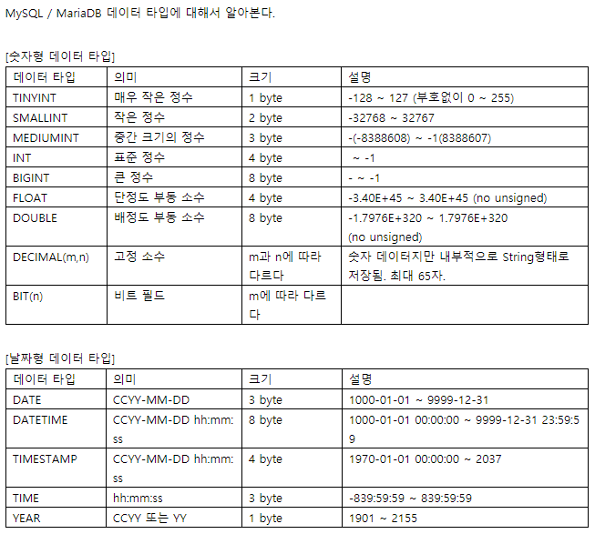
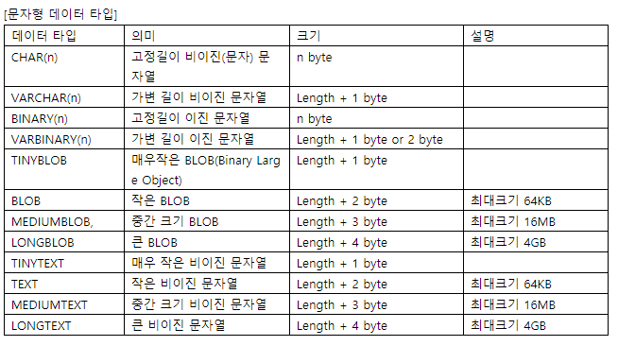
데이터 타입

Slide 21
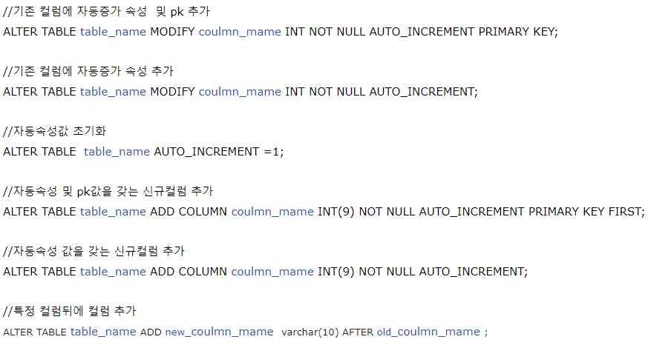
자동 증가 컬럼
TIMESTAMP 시간 자동 추가 auto_increment 번호 자동증가

